Slide 1
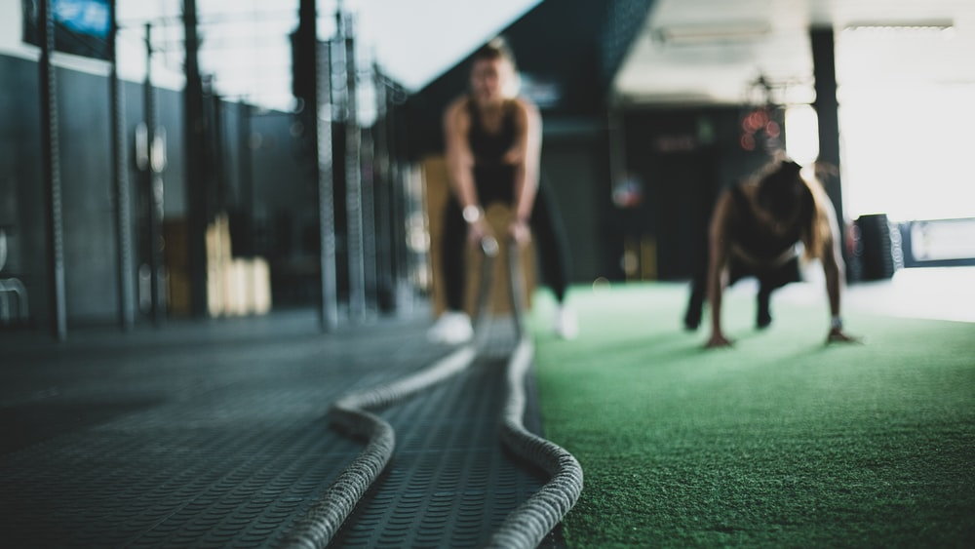
Polar eszközök használata a gyakorlatban
2022.11.07.
Ungi Tamás

Slide 2
Pulzusszám
Ütőér kitapintása nyakon vagy csuklón, 15-20 mp ig
Nőknél 78 ütés/perc
Férfiaknál 72 ütés/perc
Sportolóknál 60 > , Sportszív
Karvonen módszer (A Polar rendszer ezt használja)
MAXIMÁLIS PULZUS = 220 ─ ÉLETKOR
ffi.: 220 ─ ÉLETKOR = MAXIMÁLIS PULZUS
Nők.: 226 ─ ÉLETKOR = MAXIMÁLIS PULZUS

Slide 3
Pulzusszám II
Kallio és Seppanen
205 ─ 1/2 ÉLETKOR = MAXIMÁLIS PULZUS
Edzett szervezetnél
Elméleti maximum
Edzettségi szinttől függően ez eltérhet

Slide 4
Pulzusszámot befolyásoló tényezők
Életkor
Nem
Genetika
Testsúly
Izomtömeg arány
Napszak
Hőmérséklet
Betegség
Tengerszint feletti magasság
Élénkítő szerek
Idegrendszeri hatások

Slide 5
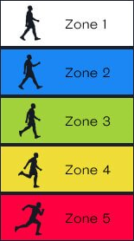
intenzitási zónák
50-60%-os edzéspulzus: nagyon könnyű
60-70%-os edzéspulzus: könnyű
70-80%-os edzéspulzus: közepes intenzitás /stady-state
80-90%-os edzéspulzus: kemény anaerob küszöb
90-100%-os edzéspulzus: nagyon kemény (maximális erőkifejtés

Slide 6
Edzésmódszerek
Kötő- és tartószövetek edzése
Maratoni
Fartlek
Piramis (Mandula)
Intervallum
Ismétléses
Vágta

Slide 7
Intenzitási zónák kiszámítása
MUNKAPULZUS=MAXIMÁLIS PULZUS-NYUGALMI PULZUS
ERDZÉSPULZUS=(MUNKAPULZUS X INTENZITÁSI ZÓNA)+NYUGALMI PULZUS

Slide 8
Kompenzációs szintek
1. szint a sportoló akarati bevitel nélkül is tudja a kívánt teljesítményt elérni
2. szint a sportolónak erős akarati bevitelre van szüksége, hogy tartsa a kívánt teljesítményt
3. szint a sportoló akarati bevitellel sem tudja tartani teljesítményét

Slide 9
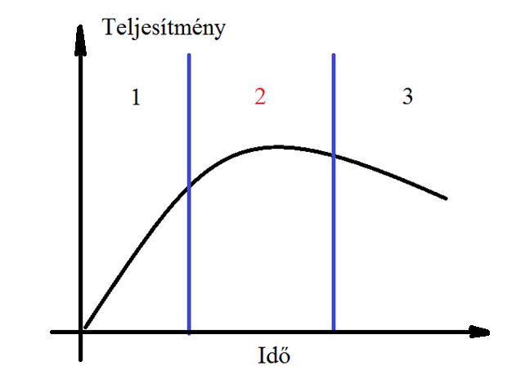
Kompenzációs szintek

Slide 10
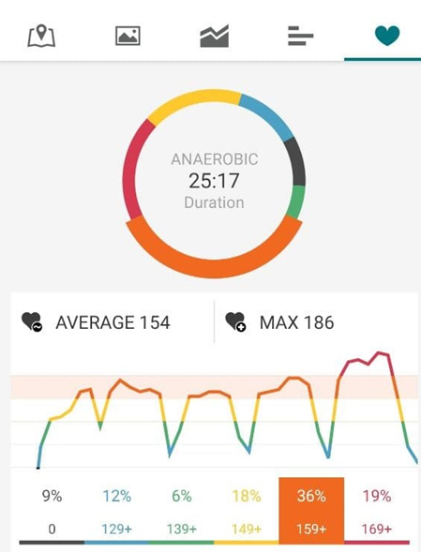

Slide 11
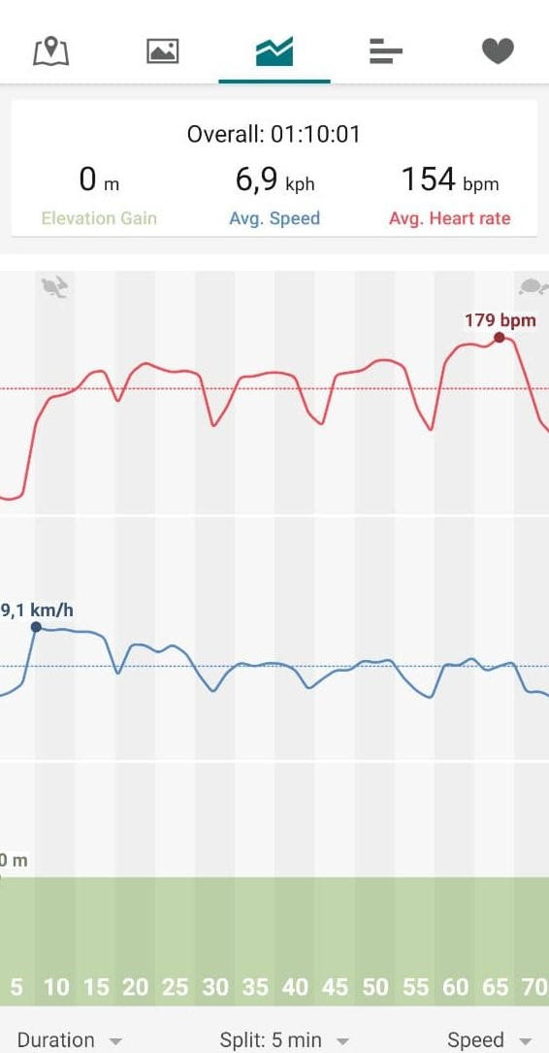

Slide 12
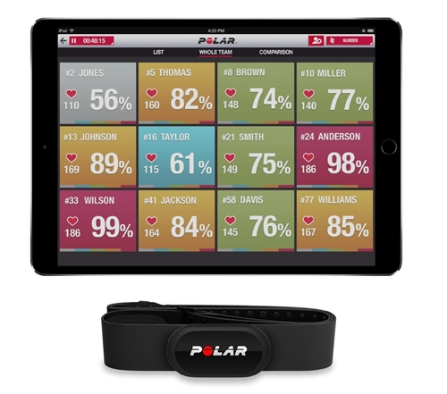
Az eszközök
Apple iPad 2020 (8. gen)
Polar Team alkalmazás
Polar H10 pulzusmérő szenzor és hozzá tartozó pántok (30 db)

Slide 13
Műszaki szemszög
Bluetooth 4.0 vagy újabb (akár az összes eszközzel)
Android 7, IOS 13 vagy újabb
Nincs a szenzorokon kapcsoló gomb, helyes viselés esetén mér csak
GPS adatokat nem kezel
Elemes
Egyszerre egy Polar H10 két eszközzel is tud kommunikálni
Egy edzésnyi adatot el tud tárolni magában
Az Ipadről wifi segítségével elküldhetők az edzés adatok emailben
A pántok moshatóak

Slide 14
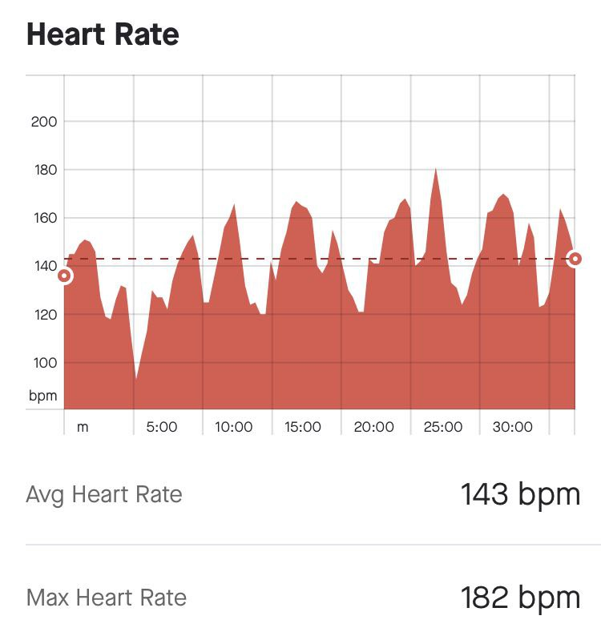
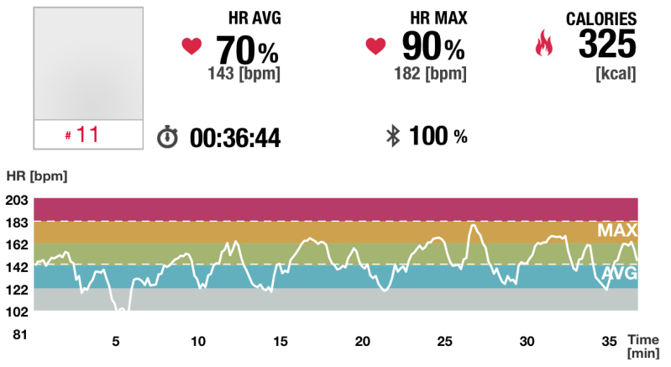
Két eszköznek továbbított jelek Két különböző alkalmazás

Slide 15
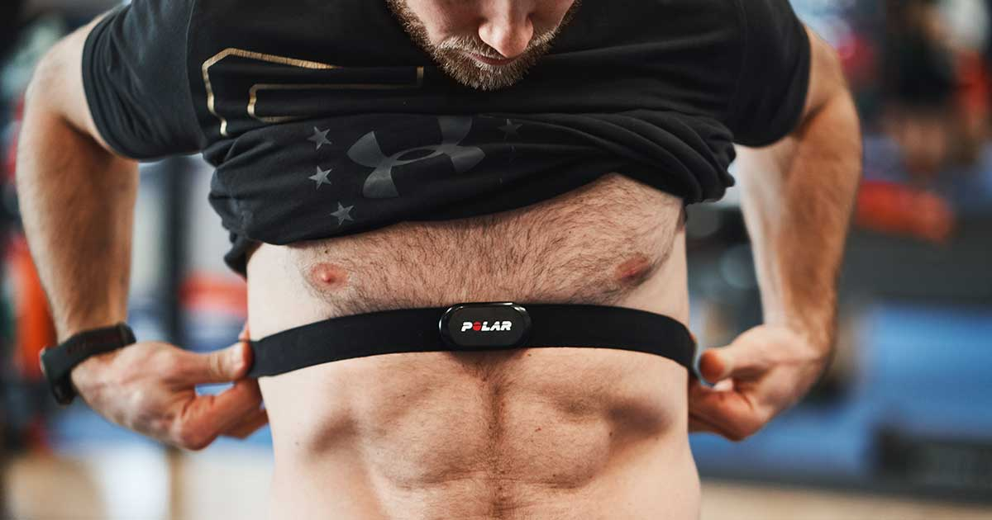
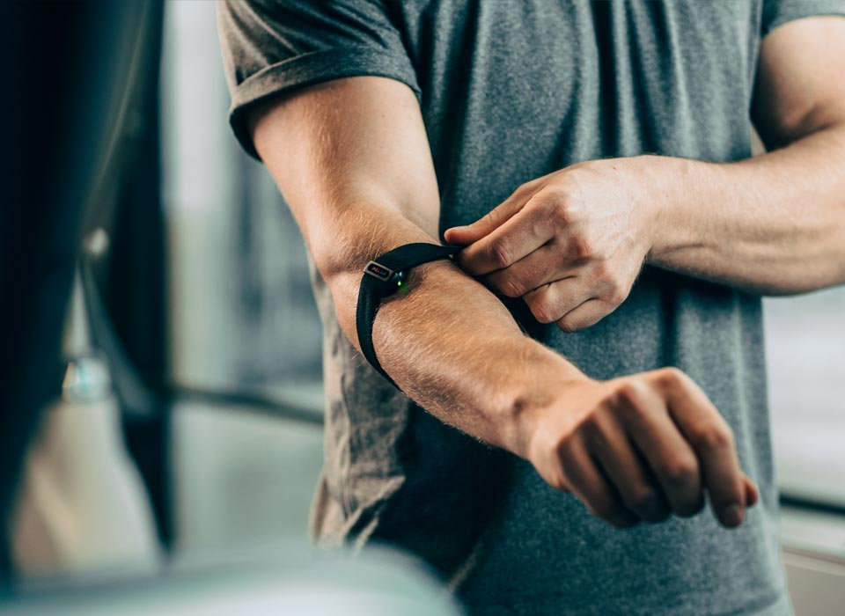
Pulzus mérés eszközzel:
EKG: A szív elektromos jeleit pulzusadatokká alakítja
OHR: Led-es világítást és érzékelőt használva a véredények méreteinek változásait alakítja pulzusadatokká

Slide 16
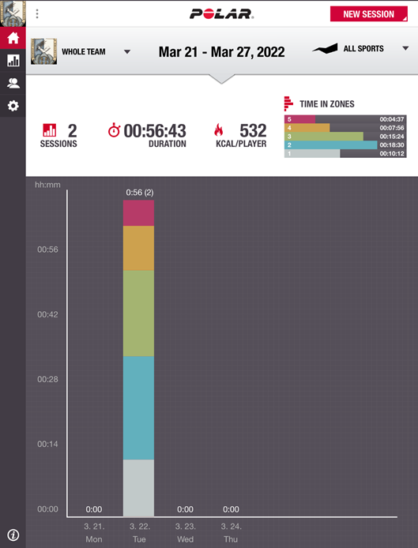
A használat

Slide 17
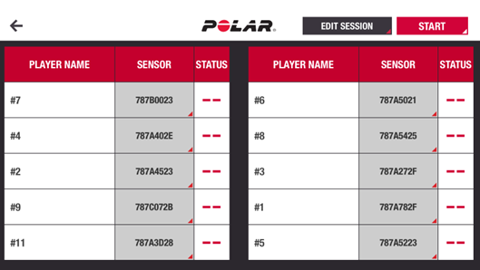

Slide 18
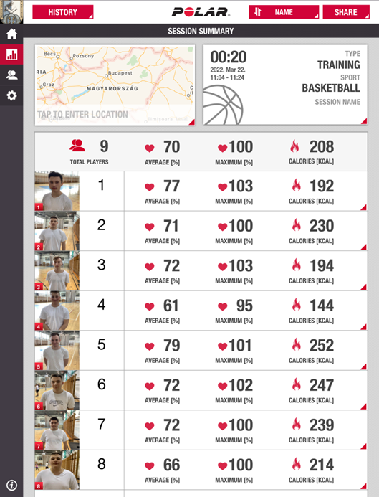

Slide 19
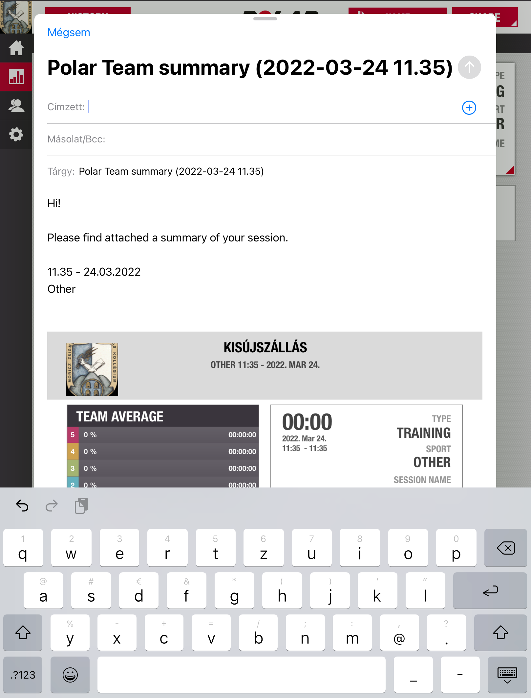

Slide 20
Ingafutás 20 m

Slide 21
Pulzus emelkedése
Ha lefutunk 5 km-t 30 perc alatt 175-ös átlag pulzussal, majd 2 hét múlva ugyanezt 165-ös átlag pulzussal, akkor melyik edzéseden volt jobb a teljesítményünk?

Slide 22
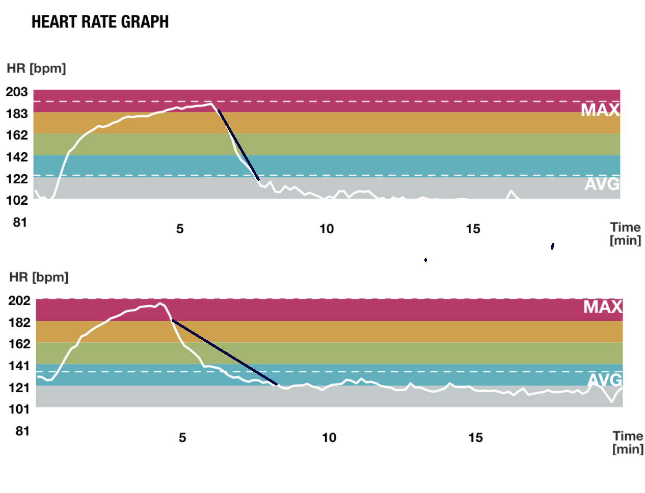
Regenerálódási pulzusszám
A regenerálódási pulzus az edzés közben mért pulzus és az edzés befejezése után két perccel mért pulzus közötti különbség.
Tanulmányok szerint összefüggés van a regenerálódási pulzusszám és a kardiológiai egészség között.
A nagyobb szám egészségesebb szívre utal.

Slide 23
Elméleti maximum felett

Slide 24
Magasan maradt pulzus érték

Slide 25
Magasan maradt pulzus érték II.

Slide 26
„Train smarter not just harder”
„Eddz okosabban ne csak keményebben”
(Polar mottó)

